Slide 1
En Uzun Ortak Altkatar Problemi
(Longest Common Subsequence-LCS)
Problem: x[1..m] ve y[1..n] gibi iki karakter dizisi verildiğinde, her iki diziye ait ortak alt katarın bulunması
Örnek: x=ABCBDAB ve y=BDCABA,
  BCA bir ortak altkatardır ve 3 uzunlukludur
  BCBA ve BDAB 4 uzunluklu ortak alt katardır.

Slide 2
En Uzun Ortak Altkatar Problemi
Kaba Kuvvet Çözümü (Brute force solution)
Özyinelemeli bir denklem yazmak
Dinamik Programlama Yaklaşımı
Algoritmanın uygulanması

Slide 3
Kaba Kuvvet (Brute force) çözümü
Çözüm: x’in her alt katarı için,bunun y’nin bir alt katarı olup olmadığı kontrol edilir.
Analiz:
  X’in 2^{m} adet alt katarı vardır. of x.
  Her kontrol Ο(n) zaman alır. Çünkü, Y ilk eleman için ve daha sonra ikinci eleman için ve daha sonra üçüncü eleman için… taranır.
  En kötü durum çalışma zamanı Ο(n2^{m}) olur.

Slide 4
Rekürsif formülün yazılması
X_{i} = x[1..i], x[1..m]’nin i.nci ön eki prefix olsun.
Bu durumda X₀ boş ön eki gösterir.
Önce X_{m} and Y_{n} ‘nin en uzun ortak alt katarı uzunluğu (LenLCS(m, n)) hesaplanacaktır. Sonra hesaplama sırasında kaydedilen bilgiler gerçek alt katarı bulmak için kullanılacaktır.
LenLCS(i, j) hesaplamak için rekürsif bir formüle ihtiyacımız olacaktır.

Slide 5
Rekürsif formülün yazılması
Eğer X_{i} ve Y_{j} aynı karakterle bitiyorsa (x_{i}=y_{j}) LCS bu karakteri içerir.
Eğer X_{i} ve Y_{j} aynı karakterle bitmiyorsa iki olasılık vardır:
  LCS ya x_{i} ile bitmez
  Yada y_{j} ile bitmez.
Z_{k} , X_{i} and Y_{j} ‘nin bir LCS’si olsun

Slide 6
X_{i} veY_{j} x_{i}=y_{j} ile bitiyor ise
X_{i}
x₁ x₂ … x_{i-1} x_{i}
Y_{j}
y₁ y₂ … y_{j-1} y_{j}=x_{i}
Z_{k}
z₁ z₂…z_{k-1} z_{k} =y_{j}=x_{i}
Z_{k}, z_{k} = y_{j} = x_{i} ile biten Z_{k -1} olur. (Z_{k} =Z_{k -1} (y_{j}=x_{i}))
Z_{k-1} X_{i-1} and Y_{j -1}’in is an LCS’si olur, ve;
LenLCS(i, j)=LenLCS(i-1, j-1)+1

Slide 7
X_{i} ve Y_{j} x_{i} ≠ y_{j} ile bitiyorsa
X_{i}
x₁ x₂ … x_{i-1} x_{i}
X_{i}
x₁ x₂ … x_{i-1} x _{i}
Y_{j}
y₁ y₂ … y_{j-1} y_{j}
Y_{j}
y_{j} y₁ y₂ …y_{j-1} y_{j}
Z_{k}
z₁ z₂…z_{k-1} z_{k} ≠y_{j}
Z_{k}
z₁ z₂…z_{k-1} z_{k} ≠ x_{i}
Z_{k}, X_{i} ve Y_{j -1}’in bir LCS’si
Z_{k}, X_{i -1} ve Y_{j}’ in bir LCS’,
LenLCS(i, j)=max{LenLCS(i, j-1), LenLCS(i-1, j)}

Slide 8
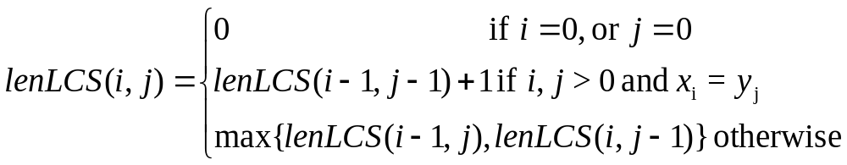
Rekürsif Denklem

Slide 9
Dinamik Programlama Çözümü
LenLCS matrisinin birinci satır ve birinci sütun değerlerini 0 olarak ata.
j = 1,…, n için LenLCS (1, j) değerlerini hesapla
Daha sonra j = 1,…, n, için LenLCS (2, j) değerlerini hesapla.
LenLCS(3,j); LenLCS(4; j); ….; LenLCS(n;j))
Aynı zamanda hesaplamada kullanılan elemanları ok (arrow) ile işaretleyerek bir tabloda kaydet.
Bu durumda hesaplama maliyeti O(mn) olacaktır.

Slide 10
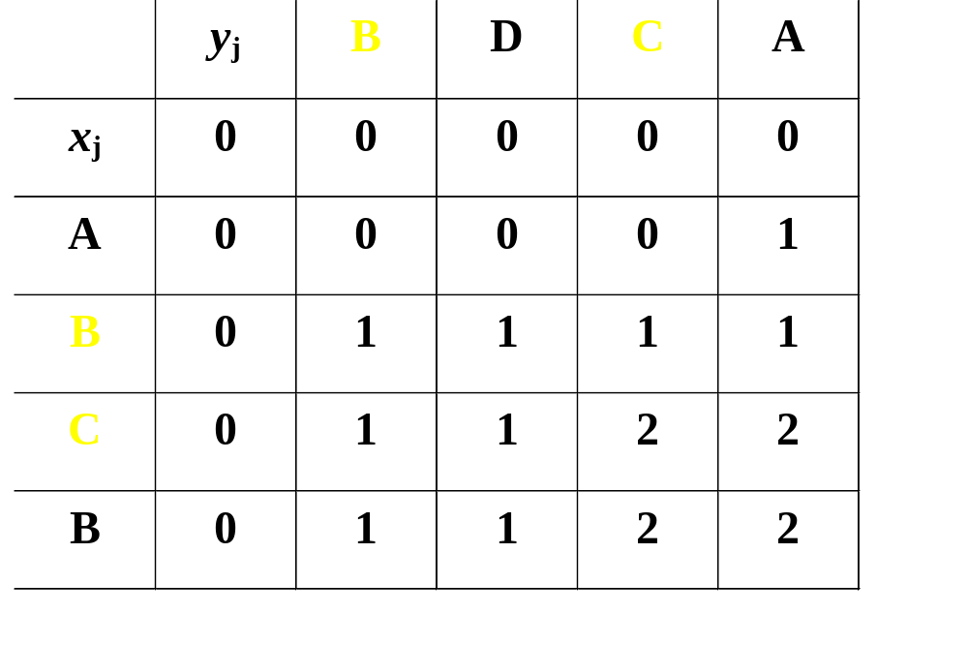
Örnek
Bir LCS bulmak için oklar izlenir.
Her köşegen oku için bir LCS bulunur.

Slide 11
LCS-Length(X, Y)
m ← length[X}
n ← length[Y]
for i ← 1 to m do
c[i, 0] ← 0
for j ← 1 to n do
c[0, j] ← 0

Slide 12
LCS-Length(X, Y)
for i ← 1 to m do
for j ← 1 to n do
if x_{i} = y_{j}
c[i, j] ← c[i-1, j-1]+1
b[i, j] ← “D”
else
if c[i-1, j] ≥ c[i, j-1]
c[i, j] ← c[i-1, j]
b[i, j] ← “U”
else
c[i, j] ← c[i, j-1]
b[i, j] ← “L”
return c and b

